Slide 2
Time management

Slide 3
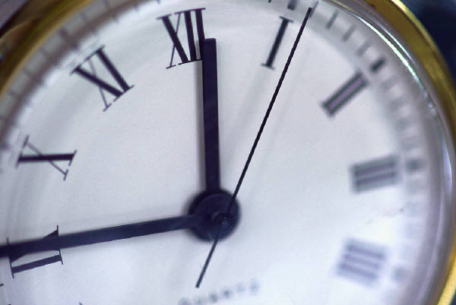
Time management
řízení času
soubor dovedností pro lepší využití svého času k dosažení produktivity

Slide 4
Obecný postup
Sestavte si seznam svých úkolů
Promyslete si, jak dlouho se jim budete asi věnovat.
Nechte si rezervu na nenadálé události
Určete si nejdůležitější úkoly (priority) a co můžete zadat někomu jinému.
Odškrtněte si splněné úkoly a zbývající zařaďte do nového seznamu - plánu.

Slide 5
Časový plán
Denní plánování -plány na další den si doporučujeme naplánovat před odchodem z práce, úkoly, které jste v daném dni nestihli, přesuňte hned na následující pracovní den, doporučuje se plánovat si 60 % dne
Týdenní plánování - je lepší mít přehled na týden, pokud se nám něco nepodaří něco stihnout, můžeme jednotlivé úkoly přemisťovat a prohazovat, tím eliminujeme stres

Slide 6
Stanovení priorit úkolů
Každému úkolu, který člověk má je vhodné přiřadit prioritu, kterou zastává ve vztahu k cíli.
Důležité a naléhavé
Důležité a nenaléhavé
Nedůležité a naléhavé
Nedůležité a nenaléhavé

Slide 7
Důležité a naléhavé - úkoly, které je potřeba vyřídit co nejdříve, pokud možno ještě dnes
Důležité a nenaléhavé – úkoly které nespěchají, ale jsou důležité pro dosažení cílů, pokud se odsunují, přesunou se do první skupiny

Slide 8
3. Nedůležité a naléhavé -úkoly jsou nutné, ale nejsou důležité pro dosažení cílů, proto je nejlépe delegovat, nebo odmítnout, pokud je nelze odmítnout nemělo by se jim věnovat příliš mnoho času.
4. Nedůležité a nenaléhavé -mohou být zábavnější než úkoly s vyšší prioritou, nevedou však k cílům, nemá smysl se jim věnovat

Slide 9



Zloději času
Člověk by se měl naučit rozpoznat své zloděje času a pokusit se je co nejvíce eliminovat.
Příčiny zlodějů času
vnitřní
vnější – okolí se k nám chová, jak mu dovolíme

Slide 10
Mezi nejčastější žrouty času patří
nestanovené priority a cíle
neplánování
dělání příliš věcí najednou
neschopnost říci ne
vyrušování jinými lidmi
odkládání
nepořádek na pracovišti
nedostatečné nástroje

